Slide 1
JAVA 2
POO – Module 2
Semaine 9 – JavaFX (Calculatrice)

Slide 2
Vu au dernier cours…
Les Tests Unitaires (Junit)
  Comment activer Junit
  Comment créer un test unitaire
  Les assertions – assertTrue, assertEquals, assertThrows …
  Les annotations
  Bonne pratique: TDD – Test Driven Development
La programmation graphique
  Modèle MVC
  Les fichiers FXML
  La partie graphique de la calculatrice

Slide 3

Exercices…
Les exercices du cours précédent…

Slide 4

Exercice 43: écrivez les autres tests…
Essayez d’écrire les autres tests pour notre classe Calculator, en utilisant l’approche TDD.
Les méthodes substract et multiply ne devraient pas vous causer de souci…
Par contre, pour divide, il y a deux cas à prévoir, puisque la division par zero cause une ArithmeticException…

Slide 5
Exercice 44
Ecrivez une classe Tirelire et sa classe de test.
Cette classe a deux méthodes, pour effectuer un dépôt et un retrait.
Ecrivez
d’abord les squelettes de vos deux méthodes,
puis chaque cas de test et la méthode correspondante
Les méthodes sont:
depot(double) ajoute de l’argent dans votre tirelire
retrait(double) retire de l’argent de votre tirelire, sauf si le montant demandé est plus élevé que le contenu de votre tirelire (quand c’est le cas une exception ‘ContenuInsuffisant’ est levée).
assertEquals(3.14159, myPi, 0.001);

Slide 6
Exercice 45
Vous avez normalement écrit une méthode qui construit une collection triée contenant n nombres entiers (Integer) tirés au hasard entre 0 et 1000.
Ecrivez un test unitaire qui vérifie que cette méthode fonctionne bien.
Utilisez les trois étapes (organiser les données, exécuter l’action et récuperer le résultat, valider) pour structurer votre test.

Slide 7

JavaFX
Programmation graphique en Java

Slide 8
JavaFX
Introduction
Configuration d’IntelliJ
Premier projet en JavaFX
Une calculatrice
  La Vue
  Le Contrôleur
  Le Modèle

Slide 9
Introduction
Nous allons à présent aborder la programmation d’interfaces graphiques.
Depuis le début, Java inclut des API permettant de construire des applications graphiques.
AWT (Abstract Window Toolkit),
Swing, sorti avec Java 2 en 2007
JavaFX, inclus dans Java 8 puis sorti du JDK en Java 11.

Slide 10
AWT
Le premier framework, AWT (Abstract Window Toolkit), était fortement lié avec la plateforme sur laquelle il tournait: les composants AWT (boutons, zones de textes,…) étaient associés aux composants de l’OS sur lequel ils s’exécutaient.
Il y avait donc une couche d’adaptation entre Java et l’OS, qui causait des problèmes de compatibilité, provoquant des comportements différents d’un OS à l’autre…

Slide 11
SWING
Swing, sorti avec Java 2, est indépendant de la plateforme sur laquelle il s’exécute.
Swing présente les quatre familles de classes suivantes:
  Des composants
  Ce sont les éléments qui constituent les interfaces graphiques: boutons, textes, images, fenêtres,….
  Des conteneurs
  Ce sont des composants qui peuvent en contenir d’autres.
  Des gestionnaires de placement
  Le placement des éléments leur est confié; ceci permet aux applications Swing d’être exécutées sur des environnements différents, en pouvant s’y adapter.
  Des gestionnaires d’événements
  Les actions de l’utilisateur sont représentées par des événements, objets qui sont traités par les gestionnaires d’événements.

Slide 12
JavaFX
La bibliothèque JavaFX a été conçue pour remplacer Swing et AWT pour pallier les défauts de ces derniers et fournir de nouvelles fonctionnalités (dont le support des écrans tactiles).
JavaFX est la bibliothèque de création d'interface graphique officielle du langage Java, le développement de Swing (et AWT) étant abandonné.
Depuis la version 11 de Java, le projet est dissocié du JDK, et JavaFX est maintenant un projet open-source géré par la communauté OpenFX.
https://openjfx.io/

Slide 13
JavaFX
JavaFX est composé des 7 modules (packages) suivants:
javafx.base: l'API de base
javafx.controls: la majorité des composants graphiques de l'API
javafx.fxml: définit le langage FXML qui permet de décrire une interface utilisateur en XML
javafx.graphics: les conteneurs, animations, effets visuels, formes 2D et 3D, images, …
javafx.media: lecture de contenu audio et vidéo
javafx.swing: fournit le support entre JavaFX et Swing
javafx.web: permet l'affichage de contenu web

Slide 14
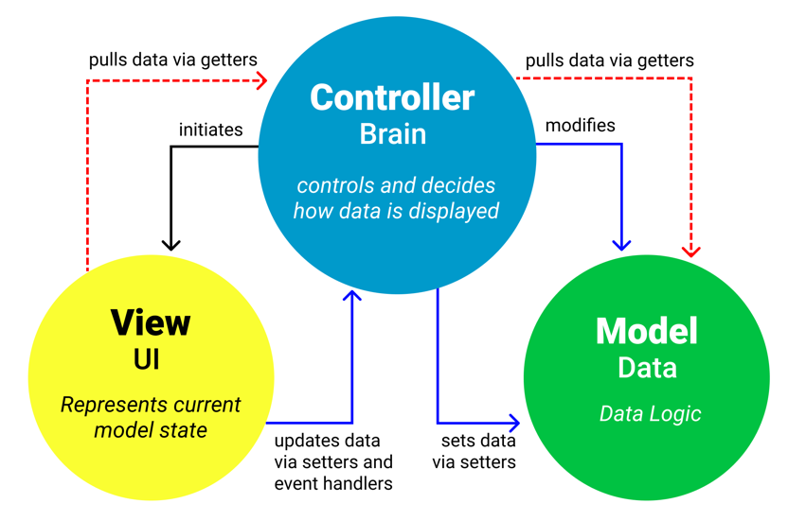
Architecture MVC
Pour des projets graphiques (qui contiennent une partie interface graphique), il est bon de structurer les packages de manière à appliquer le principe MVC (Modèle Vue Contrôleur).
Le modèle contient les données et la logique métier
La vue représente l’état du modèle
Le contrôleur est le cerveau de l’application
Le contrôleur met à jour le modèle
Le contrôleur avertit la vue en cas
de changement

Slide 15
JavaFX
Introduction
Configuration d’IntelliJ
Premier projet en JavaFX
Une calculatrice
  La Vue
  Le Contrôleur
  Le Modèle

Slide 16
Configuration d’IntelliJ pour JavaFX
IntelliJ fonctionne avec JavaFX de façon native.
Pour pouvoir l’utiliser, il faut cependant:
Télécharger le JDK JavaFX.
Activer le plugin JavaFX dans l’IDE.
Indiquer à l’IDE où se trouve le JDK JavaFX.
(optionnel) Activer l’outil de modification des vues.
Pour le détail de la procédure, voir:
https://www.jetbrains.com/help/idea/javafx.html

Slide 17
Les écrans de vos applications JavaFX
Les écrans (vues) qui seront utilisés dans vos applications JavaFX pourront être générés de deux façons:
Vous programmez « à la main » la manière dont les différents composants s’imbriquent les uns dans les autres pour construire votre écran.
Vous créez un fichier fxml (de type XML) qui décrit la structure de votre vue. Ceci peut se faire de 2 manières:
  À la main
  En utilisant une application, le « JavaFX Scene Builder » pour générer ce fichier fxml.

Slide 18
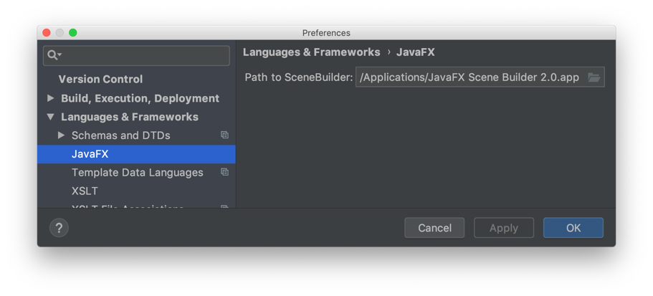
Pour modifier les vues…
Si vous voulez pouvoir modifier facilement les vues (écrans) de vos applications, vous pouvez utiliser JavaFX Scene Builder.
Le site d’IntelliJ explique clairement comment le télécharger et configurer IntelliJ pour qu’il l’utilise.
https://www.jetbrains.com/help/idea/opening-fxml-files-in-javafx-scene-builder.html

Slide 19
JavaFX
Introduction
Configuration
Premier projet en JavaFX
Une calculatrice
  La Vue
  Le Contrôleur
  Le Modèle

Slide 20
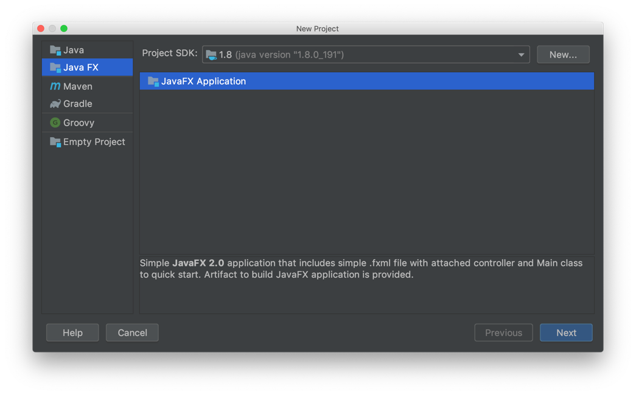
Création d’un projet JavaFX
Pour créer un projet JavaFX, au lieu de créer un nouveau projet Java, on sélectionnera ‘JavaFX Application’.

Slide 21
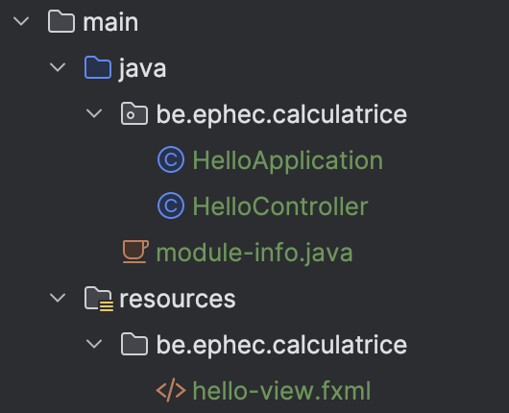
Création d’un projet JavaFX
Lors de la création d’un projet JavaFX, une structure est créée dans laquelle apparaît un package ‘application’ (ici j’ai spécifié un autre nom: calculatrice)
  ‘HelloApplication.java’: la classe qui démarre votre application.
  ‘HelloController.java’: fait le lien entre la vue et le modèle.
  ‘hello-view.fxml’: contient une définition de l’interface graphique; il n’est pas obligatoire de l’utiliser…

Slide 22
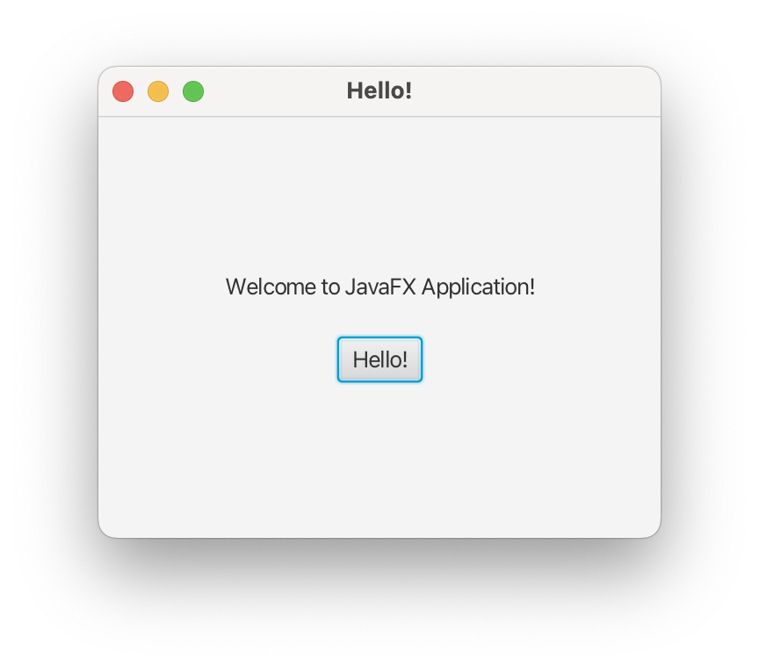
Démarrage de l’application ‘Demo’
La classe HelloApplication contient une méthode main.
Cette méthode appelle la méthode launch de Application, qui lance start.
Dans start, un fichier FXML est chargé en mémoire puis le résultat est affiché.
Au niveau du fichier FXML, une action est définie pour le bouton « Hello! ».

Slide 23
JavaFX
Introduction
Configuration d’IntelliJ
Premier projet en JavaFX
Une calculatrice
  La Vue
  Le Contrôleur
  Le Modèle

Slide 24
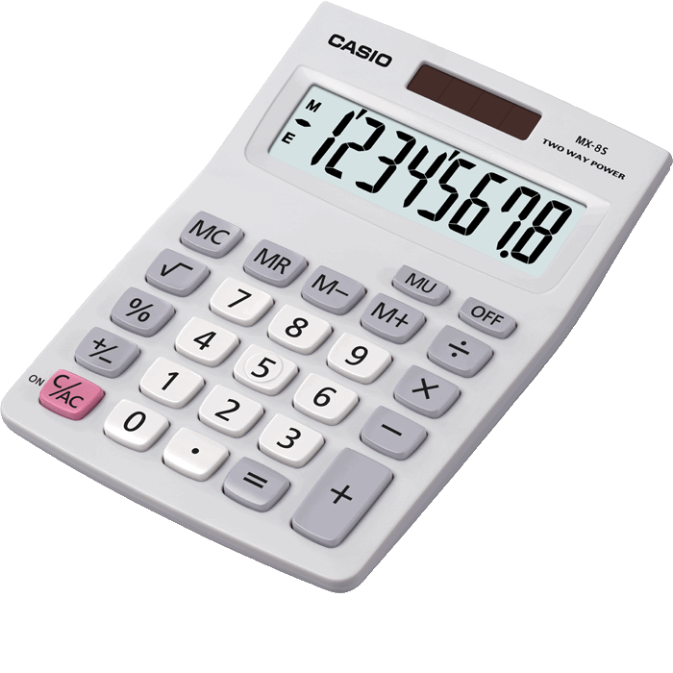
Calculatrice en JavaFX

Slide 25
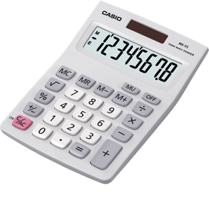
Une calculatrice en JavaFX
Pour se frotter un peu à JavaFX, nous allons créer une calculatrice (simplifiée).
Elle fera les quatre opérations élémentaires (+, -, x, :) sur des entiers uniquement (pas de décimaux).
De plus, pour ne pas compliquer trop la logique, l’ordre dans lequel elle fera les opérations sera l’ordre dans lequel elles sont encodées.
Ainsi, l’expression 2 x 3 + 4 x 5 ne donnera pas 26 (6 + 20), mais plutôt 50 (2 x 3 + 4 x 5 = 6 + 4 x 5 = 10 x 5 = 50).

Slide 26

Composants JavaFX
Nous allons maintenant construire une calculatrice en utilisant quelques composants présents dans JavaFX. Nous les verrons plus en détails lors de la prochaine séance de cours.
VBox est un panneau dans lequel les éléments se disposent de façon verticale, les uns en dessous des autres.
HBox est un panneau dans lequel les éléments se disposent de façon horizontale, les un à côté des autres.
StackPane est un panneau dans lequel on peut empiler des éléments.
Button est un composant ‘bouton’, qui permet de déclencher une action quand on le clique
Text est un composant qui représente un texte
Rectangle est un composant qui dessine un rectangle à l’écran.

Slide 27
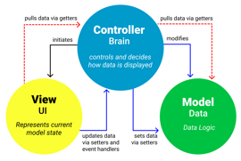
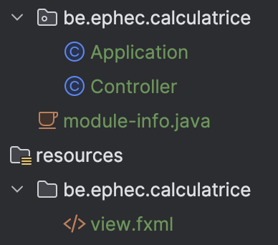
Structure MVC
Pour ce projet,
notre vue sera le fichier FXML (hello-view.fxml, renommé view.fxml)
notre contrôleur sera le fichier Controller.java
nous créerons un modèle, Model.java
…et le programme principal est dans la classe Application.java.
Pour être cohérent, on renommera le package
‘ calculatrice’ au lieu de ‘sample’.

Slide 28
JavaFX
Introduction
Configuration
Premier projet en JavaFX
Une calculatrice
  La Vue
  Le Contrôleur
  Le Modèle

Slide 29
1. La Vue

Slide 30

Classe ou FXML…?
Pour la vue d’une application JavaFX, il y a plusieurs manières de fonctionner:
On crée une classe dans laquelle on programme la structure: on crée un new VBox(…), un new SplitPane(…), etc…
En utilisant l’éditeur de vue, on dessine la structure de notre écran; cela génère un fichier FXML qui décrit l’interface graphique
On crée le fichier FXML à la main
Nous allons créer le fichier FXML à la main et vérifier de temps en temps avec le l’éditeur de vue.

Slide 31

C’est quoi XML?
Les fichiers FXML sont au format XML.
XML signifie eXtensible Markup Language : en français, c'est un langage de balisage extensible.
Langage: ce format de fichier est conçu pour transmettre des informations.
Balisage: on accole aux données des « étiquettes » qui qualifient leur contenu. Par exemple, dans Albert Einstein, on étiquettera « Albert » comme étant un prénom, et « Einstein » comme étant un nom de famille.
Extensible: selon ses besoins, on peut définir et utiliser les « étiquettes » que l'on souhaite; une fois qu'un jeu d'étiquettes est défini, même par quelqu'un d'autre, on peut l'étendre en y ajoutant ses propres créations.

Slide 32
Exemples de fichiers XML
<?xml version="1.0" encoding="UTF-8"?>
<!-- un premier marin -->
<marin id="12">
<nom>Surcouf</nom>
<prenom>Robert</prenom>
<remarque lang="FR">Capitaine corsaire</remarque>
</marin>
<?xml version="1.0" encoding="ISO-8859-1"?>
<email>
<entete>
<date type="JJMMAAAA">28102003</date>
<heure type="24" local="(GMT+01 :00)">14:01:01</heure>
<expediteur>
<adresse mail="marcel@ici.fr">Marcel</adresse>
</expediteur>
<recepteur>
<adresse mail="robert@labas.fr">Robert</adresse>
</recepteur>
<sujet>Hirondelle</sujet>
</entete>
<corps>
<salutation>Salut,</salutation>
<paragraphe>Pourrais-tu m'indiquer la vitesse de vol d’une
hirondelle transportant une noix de coco ?</paragraphe>
<politesse>A très bientôt,</politesse>
<signature>Marcel</signature>
</corps>
</email>

Slide 33
Fichier FXML initial
Jetons un coup d’œil au fichier FXML créé par défaut:
<?xml version="1.0" encoding="UTF-8"?>
<?import javafx.geometry.Insets?>
<?import javafx.scene.control.Label?>
<?import javafx.scene.layout.VBox?>
<?import javafx.scene.control.Button?>
<VBox alignment="CENTER" spacing="20.0" xmlns:fx="http://javafx.com/fxml"
fx:controller="calculatrice.Controller">
<padding>
<Insets bottom="20.0" left="20.0" right="20.0" top="20.0"/>
</padding>
<Label fx:id="welcomeText"/>
<Button text="Hello!" onAction="#onHelloButtonClick"/>
</VBox>
Une Vbox…
… dont le contrôleur est calculatrice.Controller

Slide 34
Le Look de la calculatrice
La calculatrice sera structurée comme suit:
Une VBox dans laquelle les éléments s’alignent à verticalement.
Dans la VBox,
  un StackPane (les noeuds s’y empilent, les uns au dessus des autres)
  et une série de HBox.

Slide 35
Le look de la calculatrice
Dans le StackPane, centrés
  Un Rectangle
  Un Text (qui s’adaptera à son contenu)
Dans chaque Hbox,
  3 ou 4 Button qui déclencheront les actions
0
7
8
9
:
4
5
6
x
1
2
3
-
0
=
+

Slide 36
Le look de la calculatrice
300
Au niveau des dimensions,
VBox: 300 x 300 px
Espacement H et V: 10 px
Boutons: 50 x 50 px
...et donc largeur totale des éléments 230 px (et Rectangle 230 x 50 px)
230
0
50
10
50
50
300
10
10
4
5
6
x
50
50
10
50
10
50

Slide 37
En FXML, ça donne…
<?xml version="1.0" encoding="UTF-8"?>
<?import javafx.scene.layout.VBox?>
<VBox xmlns:fx="http://javafx.com/fxml"
fx:controller="calculatrice.Controller">
<StackPane></StackPane>
<HBox></HBox>
<HBox></HBox>
<HBox></HBox>
<HBox></HBox>
</VBox>
Une VBox.
Dans la Vbox,
  un StackPane
  une série de HBox

Slide 38
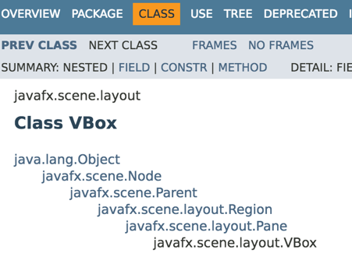
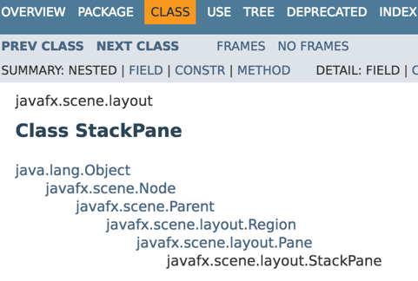
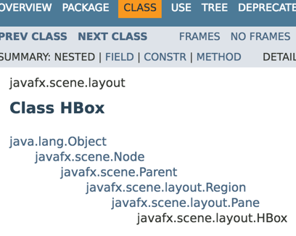
Les éléments FXML
Les éléments qui constituent notre document FXML (par exemple Vbox, StackPane ou Hbox) correspondent à des classes Java définies dans les packages fxml.
Pour connaître les caractéristiques d’un élément, on peut jeter un coup d’œil à la javadoc de la classe correspondante.

Slide 39
Attributs des éléments FXML
En XML, les éléments
<element>contenu</element>
peuvent avoir des attributs
<element a="valeur">contenu</element>
Pour les éléments FXML, les méthodes des classes correspondantes dont le nom commence par ‘set’ correspondent à des attributs modifiables dans le document FXML.
Note: on peut également modifier ces attributs ‘programmatiquement’ à partir du moment où on a une référence vers les objets FXML dans le code.

Slide 40
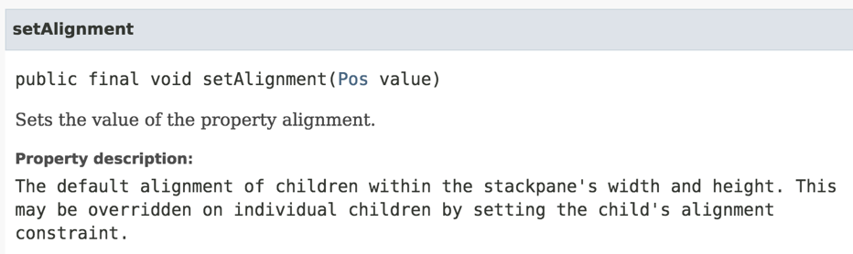
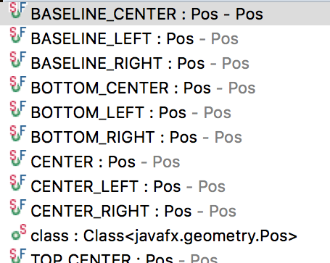
Attribut de StackPane
Ainsi, la méthode setAlignment d’un StackPane permet de spécifier la façon dont les éléments s’alignent dans le StackPane.
Le paramètre est de type Pos, une énumération.
Dans le FXML, on aura l’attribut correspondant:
<StackPane alignment = "CENTER"></StackPane>

Slide 41
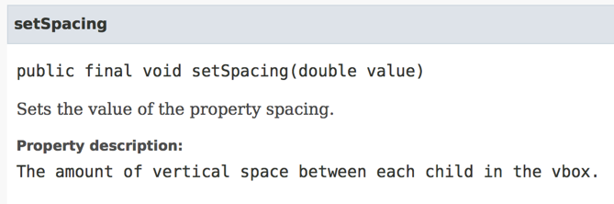
Attribut de VBOX
D’une façon similaire, on spécifiera la taille de la VBox (en spécifiant ses attributs prefWidth et prefHeight).
<VBox prefWidth = "300" prefHeight = "300" spacing = "10" … > </VBox>
<VBox prefWidth = "300" prefHeight = "300" . . . > </VBox>
A l’intérieur de la Vbox, les éléments
seront espacés de 10px.
Trouvez l’attribut à ajouter en
consultant la javadoc de VBox.
300
230
0
50
10
50
50
300
10
10
4
5
6
x
50
50
10
50
10
50

Slide 42
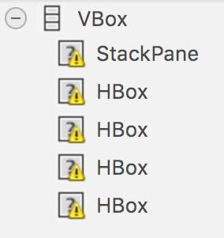
Rectangle dans le StackPane
Nous allons maintenant ajouter le Rectangle dans le StackPane.
Vous pouvez à présent visualiser le FXML dans le SceneBuilder…
Si les classes StackPane, HBox et Rectangle
ne sont pas reconnus par SceneBuilder…
<StackPane alignment="CENTER">
<Rectangle width="250" height="50" fill="TRANSPARENT" stroke="GRAY"/>
</StackPane>

Slide 43
Les imports dans FXML
La raison est simple: tout comme vous devez parfois importer des classes dans un fichier java, FXML a besoin d’importer les élément qu’il ne connaît pas.
Il y a déjà des imports dans le fichier, comme par exemple:
<?import javafx.scene.layout.VBox?>
Nous allons remplacer cet import par une série d’imports:
<?import javafx.geometry.*?>
<?import javafx.scene.text.*?>
<?import javafx.scene.layout.*?>
<?import javafx.scene.shape.*?>
<?import javafx.scene.control.*?>
Note: comme pour le code Java, IntelliJ vous propose aussi une résolution de ce type de problèmes

Slide 44
La zone de texte pour le résultat
Pour afficher le résultat des calculs, nous allons maintenant ajouter un objet Text devant le Rectangle (rappelez-vous, les éléments sont empilés les uns au dessus des autres dans un StackPane).
<StackPane alignment="CENTER">
<Rectangle width="250" height="50" fill="TRANSPARENT" stroke="GRAY"/>
<Text />
</StackPane>
C’est le contenu de cet objet qui sera modifié par le contrôleur durant les calculs. Il faut donc que le contrôleur ait une référence vers l’objet Text.

Slide 45

Lien FXML ⇔ JAVA
Le lien entre les composants décrits dans le fichier FXML et le programme Java est établi
Au niveau du fichier FXML par les attributs fx:id
Au niveau du code par les annotations @FXML
L'attribut fx:id fonctionne en lien avec l'annotation @FXML que l'on peut utiliser dans les contrôleurs. Elle indique au système que le composant avec le nom fx:id pourra être injecté dans l'objet correspondant de la classe contrôleur.

Slide 46
Lien FXML ⇔ JAVA
Nous allons donc ajouter un attribut fx:id à notre Text.
<Text fx:id="output" />
Dans le contrôleur, nous ajouterons un champ ayant exactement le même nom et le même type, préfixé de l’annotation @FXML.
public class Controller {
@FXML
private Text output;
}
A partir de maintenant, dans le contrôleur nous pouvons accéder (et modifier) le Text.

Slide 47
Occupons-nous des HBox
Dans chaque HBox, les éléments sont espacés de 10px, vous savez déjà comment comment le spécifier (c’est comme pour le VBox).
7
8
9
:
<HBox spacing="10"></HBox>
4
5
6
x
1
2
3
-
0
=
+

Slide 48
Dans chaque HBox, des Button
Dans chaque HBox il y a 4 Button (3 pour la dernière ligne).
Chaque Button a une dimension de 50 x 50, et contient un texte (attribut text).
<HBox spacing="10" >
<Button text="7" prefWidth="50" prefHeight="50" />
<Button text="8" prefWidth="50" prefHeight="50" />
<Button text="9" prefWidth="50" prefHeight="50" />
<Button text=":" prefWidth="50" prefHeight="50" />
</HBox>
7
8
9
:
4
5
6
x
1
2
3
-
0
=
+
La dernière HBox ne contient que 3 Button, le premier ayant une largeur de 110.
Vous pouvez vérifier votre vue dans le SceneBuilder…

Slide 49
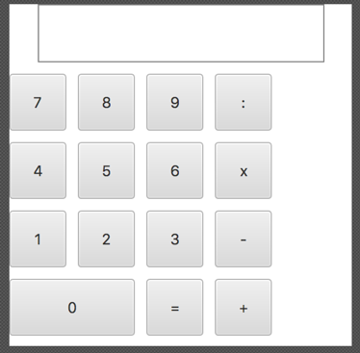
Problème d’alignement…
Après vérification dans SceneBuilder, il apparaît sans doute que votre vue présente un petit défaut…
Saurez-vous trouver comment remédier à cela?
<HBox spacing="10" alignment="CENTER" >
...
</HBox>

Slide 50
Notre vue est (quasiment) terminée
Nous avons maintenant une magnifique calculatrice!
Si vous lancez votre application, vous devriez voir la vue, mais vous remarquerez que les boutons ne fonctionnent pas.
Note: pour que l’app se lance, il faut deux choses:
- Dans la vue, vous devez avoir une référence vers le contrôleur
- Et dans la classe Application la méthode start(…) doit ouvrir le fichier View.fxml
<VBox xmlns:fx="http://javafx.com/fxml"
fx:controller="calculatrice.Controller">

Slide 51
JavaFX
Introduction
Configuration d’IntelliJ
Premier projet en JavaFX
Une calculatrice
  La Vue
  Le Contrôleur
  Le Modèle

Slide 52
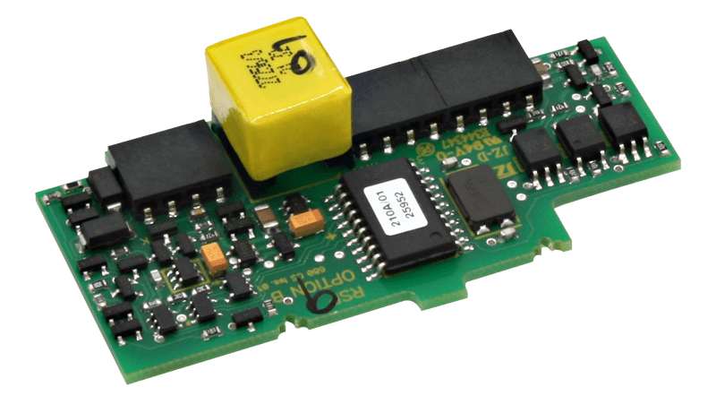
2. Le Contrôleur

Slide 53
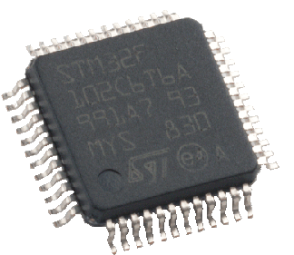
La gestion des Button
Notre contrôleur est la classe Controller, connue par la vue.
Il présente aussi un lien avec la Vue via le champ private Text output.
Il faut maintenant que les Button puissent présenter un comportement, nous allons voir que cela passe par des méthodes privées préfixées par @FXML.

Slide 54
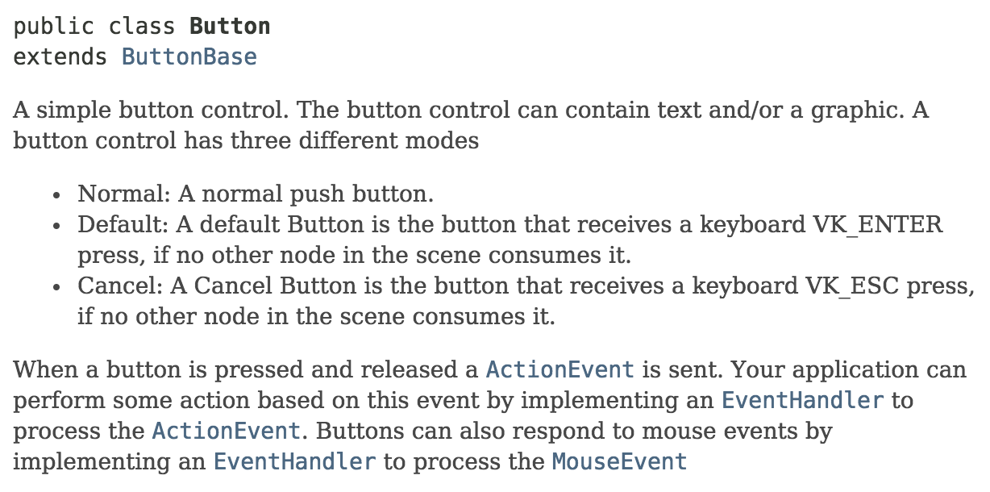
La gestion des Button
Si vous jetez un coup d’œil à la classe Button dans la javadoc, vous verrez qu’ils envoient un ActionEvent quand on les presse (destiné à être traité par un EventHandler).

Slide 55
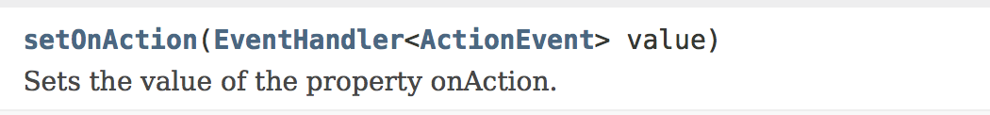
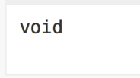
La gestion des Button
Heureusement, les Button, via leur classe parent ButtonBase, ont une propriété onAction (et une méthode setOnAction, à laquelle on passe un gestionnaire d’événement (EventHandler<ActionEvent> qui pourra traiter l’événement).
En FXML, on peut indiquer à la vue le nom de la méthode du contrôleur qui doit être invoquée en utilisant l’attribut
onAction="#methodName"
Où methodName correspond à une méthode du contrôleur.

Slide 56
La gestion des Button
Dans le contrôleur, on aura donc une (ou plusieurs) méthodes qui effectueront des actions quand l’utilisateur pressera sur un bouton.
A votre avis, que devrait-il se passer lors de ces événements?
Y a-t-il un comportement unique, doit on identifier deux catégories de touches ou pensez-vous qu’il faille un comportement pour chaque touche?

Slide 57
La gestion des Button
Il serait judicieux d’identifier deux catégories de touches:
Les chiffres: quand on les enfonce, le nombre affiché se modifie,
Les autres touches, opérateurs: quand on les presse, la calculatrice effectue des opérations et enregistre le nombre à l’affichage…
Nous allons donc créer deux méthodes privées dans notre contrôleur :
  processNumber qui traitera les nombres
  processOperator qui traitera les opérateurs

Slide 58
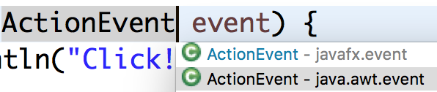
La gestion des Button
Pour le moment, créez juste leurs signatures (ainsi qu’un System.out.println("…") pour les distinguer.
Attention, pour que la vue puisse les appeler, il faut que ces méthodes soient préfixées par @FXML.
public class Controller {
@FXML
private Text output;
@FXML
private void processNumber(ActionEvent event){
System.out.println("Number");
}
@FXML
private void processOperator(ActionEvent event){
System.out.println("Operator");
}
}
!!

Slide 59
La gestion des Button
Du coup, dans la vue, nous pouvons maintenant indiquer aux Button quelle méthode traite leur action.
<Button text="9" . . . onAction= "#processNumber" />
<Button text=":" . . . onAction="#processOperator" />
Attention à ne pas oublier le # devant le nom des méthodes.
Vous pouvez maintenant tester votre calculatrice…
Elle marche! (enfin, y’a plus qu’à programmer les deux méthodes).
Peut-être un VBox à aligner…

Slide 60
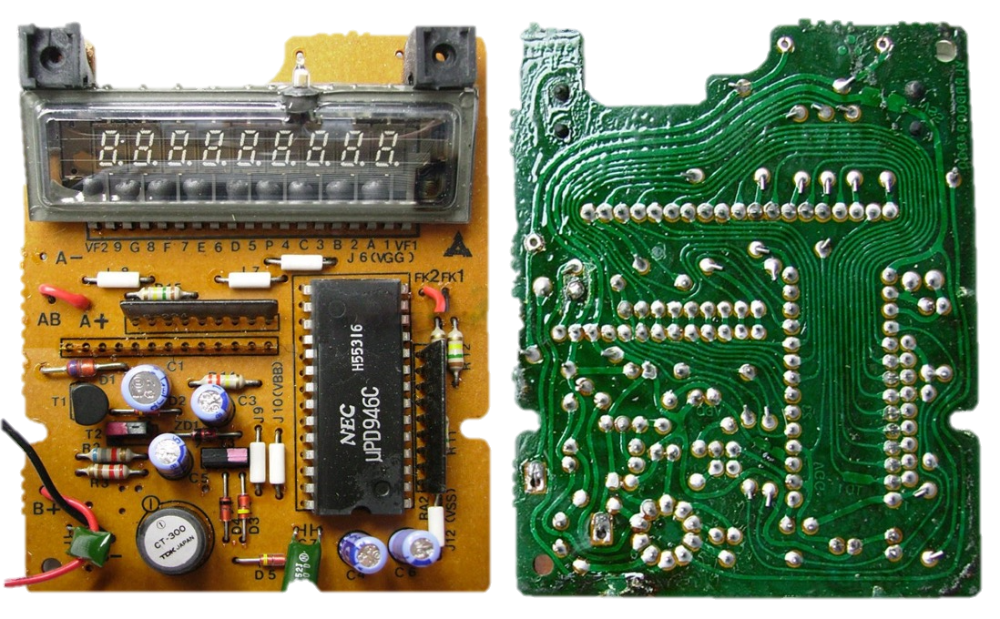
La logique derrière les Boutons

Slide 61
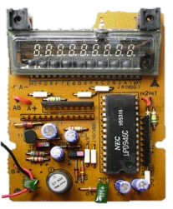
La gestion des Button
La première chose à faire, dans les deux méthodes, c’est de savoir sur quel Button l’utilisateur a cliqué…
String val = ((Button)event.getSource()).getText();
Event a une méthode getSource() qui donne la source de l’événement (sous forme d’Object).
On le caste vers Button,
puis on utilise la méthode getText() du Button pour connaître le texte affiché sur le Button.

Slide 62
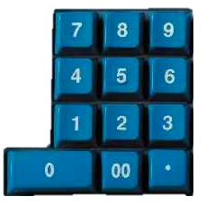
Les boutons numériques
Pour les Button dont le texte est un chiffre, le comportement est assez simple: le contrôleur doit modifier la vue, via la variable output…
  Si le output contient un ‘0’, on remplace le ‘0’ par le texte du Button enfoncé.
  Si output ne contient pas ‘0’, on peut y accoler le texte du Button (si la calculatrice affiche "56" et qu’on appuye sur "2", il faut qu’elle affiche "562").
Pour info, output , de type Text, présente les méthodes getText() et setText(String).
Complétez la méthode processNumber.

Slide 63
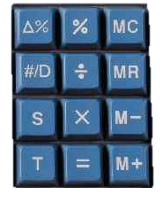
Les boutons des opérations
Pour les Button dont le texte est un opérateur, le comportement est différent: il ne suffit plus de modifier la vue.
Avant d’écrire le code de la méthode processOperator, nous allons devoir nous pencher sur le modèle de la calculatrice.
Prenez quelques minutes pour réfléchir à la manière dont vous programmeriez une calculatrice sans interface graphique.
  Que peut faire votre programme?
  Quelles seraient vos variables?
  De quel type seraient-elles?

Slide 64
JavaFX
Introduction
Configuration d’IntelliJ
Premier projet en JavaFX
Une calculatrice
  La Vue
  Le Contrôleur
  Le Modèle

Slide 65
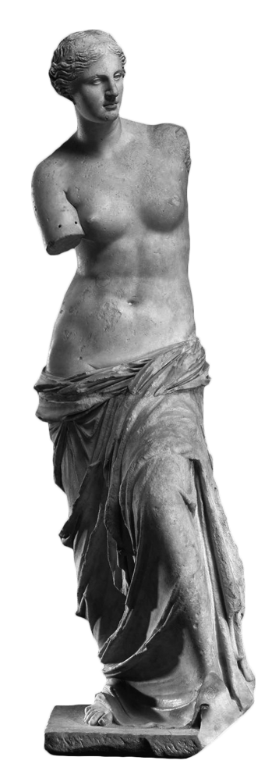
3. Le Modèle

Slide 66
Que peut faire notre modèle?
Le modèle sera le cœur de notre calculatrice.
Son rôle est de calculer. Il présentera donc une méthode compute(), qui retourne un nombre.
Les paramètres de compute() sont
Deux nombres (pour simplifier on utilisera des long)
Un opérateur (donné sous forme de String)
Prenez 2 minutes pour réfléchir à la logique de compute() …

Slide 67
La méthode calcule(n1, n2, op)
La logique de la méthode compute() sera assez simple:
Elle reçoit deux long (n1 et n2) et un String (operator).
Elle fait un switch sur l’opérateur.
  Si l’opérateur est "+", la méthode retourne n1 + n2
  Pour "-", la méthode retourne n1 - n2
  Pour "x", elle retourne n1 * n2
  Pour ":", elle renvoie n1 / n2, mais en ayant d’abord vérifié si n2 n’était pas égal à 0 (auquel cas elle renvoie 0).
  Sinon, elle sort une erreur à la console et renvoie 0.
Implémentez la méthode compute dans la classe Model…
Pour simplifier, nous ne gérons pas correctement le cas de la division par 0.

Slide 68
La méthode calcule(n1, n2, op)
Ce qui donne:
public class Model {
public long compute(long n1, long n2, String operator) {
switch (operator) {
case "+" : return n1 + n2;
case "-" : return n1 - n2;
case "x" : return n1 * n2;
case "÷" :
if (n2 == 0) {
System.out.println("Erreur : division par 0");
return 0;
} else return n1 / n2;
default:
System.out.println("Erreur : opérateur invalide");
return 0;
}
}
}

Slide 69
Le contrôleur connaît le modele
Dans le contrôleur, on aura une référence vers le modèle (sous la forme d’une propriété, ou variable d’instance).
public class Controller {
@FXML
private Text output;
private Model model = new Model();
...
On fera appel au modèle pour calculer le résultat des opérations arithmétiques.

Slide 70
Le contrôleur connaît le modele
Le contrôleur aura aussi une variable pour le premier nombre, et une pour l’opérateur (qui doivent être persistés pendant que l’utilisateur encode le second nombre)
private Model model = new Model();
private long number1 = 0;
private String operator = "";
Il a aussi une variable booléene pour savoir quand on est dans le contexte d’une nouvelle opération.
private Model model = new Model();
private long number1 = 0;
private String operator = "";
private boolean newOperation = true;

Slide 71
Les Boutons Numériques
Il reste à apporter une petite modification à la méthode processNumber, pour qu’elle tienne compte du booléen newOperation:
Avant de coller le nombre du Button à la suite du texte déjà affiché, en cas de newOperation, on fera deux choses:
On vide le texte
On remet newOperation à false.

Slide 72
La méthode processOperator
Vous pouvez maintenant programmer vous-même la méthode processOperator (ne gérez pas la priorité des opérateurs).
On récupère le texte du Button:
String val = ((Button) event.getSource()).getText()
le symbole est =
S’il n’y a pas d’operator enregistré: on ne fait rien.
Sinon,
- on calcule le résultat,
- on adapte le Text,
- on remet l’operator à ""
- et on enregistre le booleen newOperation
Sinon
Si operator est vide,
- operator = val
- number1 = la valeur du nombre dans le Text
- on vide Text
Sinon on ne fait rien

Slide 73
Un dernier détail
Nous pouvons encore améliorer l’aspect de la calculatrice.
Dans le FXML, on peut utiliser l’élément fx:define pour créer un objet utilisable dans notre vue (à l’intérieur du VBox).
On crée donc un objet Font en lui donnant la référence (id) FONT.
<fx:define><Font fx:id="FONT" size="18" /></fx:define>
Pour accéder à cet objet et définir la taille de caractères de nos Button et de notre Text, on utilisera la syntaxe suivante:
<Text fx:id="output" font="$FONT" />
...
<Button ... font="$FONT" ... />

Slide 74

Et après...?
La calculatrice n’est pas parfaite:
Si vous encodez 34+=, vous avez un NullPointerException; pourquoi?
La division par 0 devrait provoquer une exception et afficher ‘DIV0’
Vous pouvez lui ajouter
  la possibilité d’encoder les chiffres au clavier
  un bouton C (pour annuler le dernier chiffre entré),
  des opérations mathématiques (modulo, exposant, trigono…)
  la gestion du calcul selon les règles arithmétiques (d’abord la multiplication,…)
  des parenthèses
  …

